Slide 1
السلام عليكم ورحمة الله
اهلا و سهلا স্বাগতম
সবাইকে
শুভেচ্ছা

Slide 2
শিক্ষক পরিচিতি
মোঃ শফিকুল ইসলাম ভূইয়া
সহকারি সুপার
উমেদনগর শাহপরান দারুচ্ছুন্নাৎ দাখিল মাদরাসা, হবিগঞ্জ সদর, হবিগঞ্জ।
E-mail- shafiqbhuyan78@gmail.com
মোবাঃ 0১৭৩২ ৪৯৬৭৬১

Slide 3
পাঠ পরিচিতি
আল আকায়েদ ওয়াল ফিকহ
দাখিল নবম শ্রেণি
তৃতীয় ভাগ: আল আখলাক
দ্বিতীয় পরিচ্ছেদ
দ্বাদশ পাঠঃ أسباب مرض إيدر و طريق الصيانة عنها
(এইডস রোগের কারণ ও প্রতিকার)

Slide 4
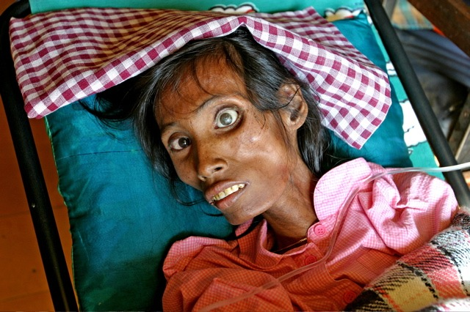
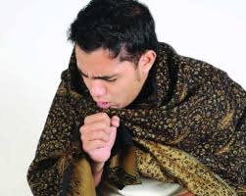
শরীরের ওজন দ্রুত কমে যাওয়া।
অনেকদিন শুকনা কাশি থাকা।

Slide 5
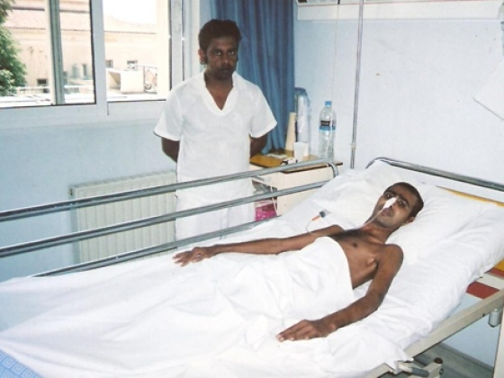

Slide 6
পাঠ শিরোনামঃ
أسباب مرض إيدر و طريق الصيانة عنها
এইডস রোগের কারণ ও প্রতিকার

Slide 7
শিখনফল
এই পাঠ শেষে শিক্ষার্থীরা...
এইডস কী তা বলতে পারবে।
এইডস ছড়ানোর কারণসমূহ উল্লেখ করতে পারবে।
এইডস এর লক্ষণ সমূহ বর্ণনা করতে পারবে।
এইডস প্রতিরোধের উপায়সমূহ ব্যাখ্যা করতে পারবে।

Slide 8
পাঠ উপস্থাপনা
HIV(এইচআইভি)
H= Human(মানুষের)
I= Immunodeficiency(রোগ প্রতিরোধ ক্ষমতা হ্রাস)
V= Virus(জীবাণু)
পরিভাষায়- আরবিতে ---فيروس نقص المناعة البشرى – (মানবীয় প্রতিরোধ ক্ষমতা হরণকারী)। ইংরেজীতে ---Human Immune-deficiency Virus. (মানুষের রোগ প্রতিরোধ ক্ষমতা হ্রাসকারী জীবাণু)।

Slide 9
পাঠ উপস্থাপনা
এইডস (AIDS)
A= Acquired- অর্জিত
I = Immune- রোগ প্রতিরোধ ক্ষমতা
D= Deficiency- হ্রাস বা কমতি
S= Syndrome- অবস্থা
পরিভাষায়- আরবিতে ---متلازمة نقص المناعة المكتسب – (সঞ্চিত রোগ প্রতিরোধ ক্ষমতা বিলাপকারী)। ইংরেজীতে --- Acquired Immune-deficiency Syndrome. (মানুষের রোগ প্রতিরোধ ক্ষমতা হ্রাসকারী জীবাণু)।

Slide 10
পাঠ উপস্থাপনা
এইডস যেভাবে ছড়ায়ঃ
১। সমজাতীয় মেলামেশার মাধ্যমে- যখন দু’জনের একজন এইডস রোগে আক্রান্ত হয়।
২। উক্ত ভাইরাস মিশ্রিত যন্ত্রপাতি ব্যবহারের মাধ্যমে এবং ঐ সকল জিনিষ ব্যবহারের মাধ্যমে যে গুলো ভাইরাসে আক্রান্ত রোগীরা ব্যবহার করেছে।
৩। গর্ভধারণ, প্রসব ও দুধ পান করানোর সময় আক্রান্ত থেকে সন্তানের কাছে সংক্রমিত হওয়া।
৪। রক্ত দান অথবা রক্ত দ্বারা তৈরি এমন জিনিষ যে গুলো ভাইরাস মিশ্রিত।
৫। যেনা অর্থাৎ, অবৈধ মেলামেশা তথা ব্যাভিচারের মাধ্যমে।

Slide 11
পাঠ উপস্থাপনা
এইডস আক্রান্ত ব্যক্তির লক্ষণসমূহঃ
১। অজানা কারণে ২ মাসেরও বেশি জ্বর থাকা।
২। শরীরের ওজন দ্রুত কমে যাওয়া।
৩। অনেকদিন শুকনা কাশি থাকা।
৪। ২ মাসেরও বেশি পাতলা পায়খানা হওয়া।
৫। ছত্রাকজনিত সংক্রমণ দেখা দেওয়া।
৬। নাসিকা গ্রন্থি ফুলে যাওয়া।

Slide 12
পাঠ উপস্থাপনা
এইডস প্রতিরোধের উপায়ঃ
১। HIV সংক্রমণ কিভাবে ঘটে সে সম্বন্ধে সবাইকে শিক্ষা দেওয়া। ২। ধর্মীয় অনুশাসন মেনে চলা। ৩। পরীক্ষা করে রক্ত নেওয়া বা দেওয়া। ৪। একই সিরিঞ্জ বার বার ব্যবহার না করা। ৫। অনিয়ন্ত্রিত যৌন সর্ম্পক থেকে বিরত থাকা।

Slide 13
একক কাজ
১। HIV (এইচআইভি) কী?
২। AIDS (এইডস) কী?
১। এইচ আই ভি হচ্ছে- মানবদেহে অবস্থানরত একটি জীবানু যা তাদের দেহের রোগ প্রতিরোধ ক্ষমতা নষ্ট করে দেয়।
২। অর্জিত অবস্থা যা মানুষের দেহের রোগ প্রতিরোধ ক্ষমতা কমিয়ে দেয়, যার একমাত্র পরিণতি মৃত্যু।

Slide 14
জোড়ায় কাজ
এইডস ছড়ানোর কারণসমূহ উল্লেখ কর।

Slide 15
দলীয় কাজ
এইডস এর লক্ষণ সমূহ বর্ণনা কর।
এইডস প্রতিরোধের উপায়সমূহ ব্যাখ্যা কর।

Slide 16
এইডস প্রতিরোধের উপায়
১। HIV সংক্রমণ কিভাবে ঘটে সে সম্বন্ধে সবাইকে শিক্ষা দেওয়া। ২। ধর্মীয় অনুশাসন মেনে চলা। ৩। পরীক্ষা করে রক্ত নেওয়া বা দেওয়া। ৪। একই সিরিঞ্জ বার বার ব্যবহার না করা। ৫। অনিয়ন্ত্রিত যৌন সর্ম্পক থেকে বিরত থাকা।

Slide 17
মূল্যায়ন
১। HIV এর পূর্ণ রূপ কী?
২। সর্বপ্রথম কখন ও কোথায় এইডস রোগটি ধরা পড়ে?
৩। AIDS এর পূর্ণ রূপ কী?
৪। রোগ প্রতিরোধকারি কোষগুলোর নাম কি?

Slide 18
বাড়ির কাজ
“মৃত্যুই এইডসের একমাত্র পরিণতি”- কথাটি ব্যাখ্যা করে আনবে ।

Slide 19
সবাইকে
ধন্যবাদ

